Slide 1


¿Inteligencia Artificial o no?

Slide 2
Preguntas clave para determinar ¿IA o no?
¿Percibe su entorno?
¿Puede aprender con el tiempo?
¿Hace planes por su cuenta?
¿Interactúa con el entorno?
¿Es inteligente o sigue su programación?

Slide 3

¡Tu turno! Recuerda las preguntas clave
¿Percibe su entorno?
¿Puede aprender con el tiempo?
¿Hace planes por su cuenta?
¿Interactúa con el entorno?
¿Es inteligente o sigue su programación?
Tostadora

Slide 4
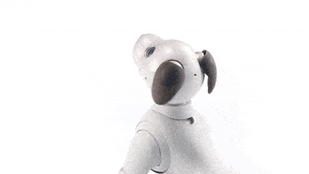
¡Tu turno! Recuerda las preguntas clave
¿Percibe su entorno?
¿Puede aprender con el tiempo?
¿Hace planes por su cuenta?
¿Interactúa con el entorno?
¿Es inteligente o sigue su programación?
Perro robot
Vídeo del perro robot

Slide 5
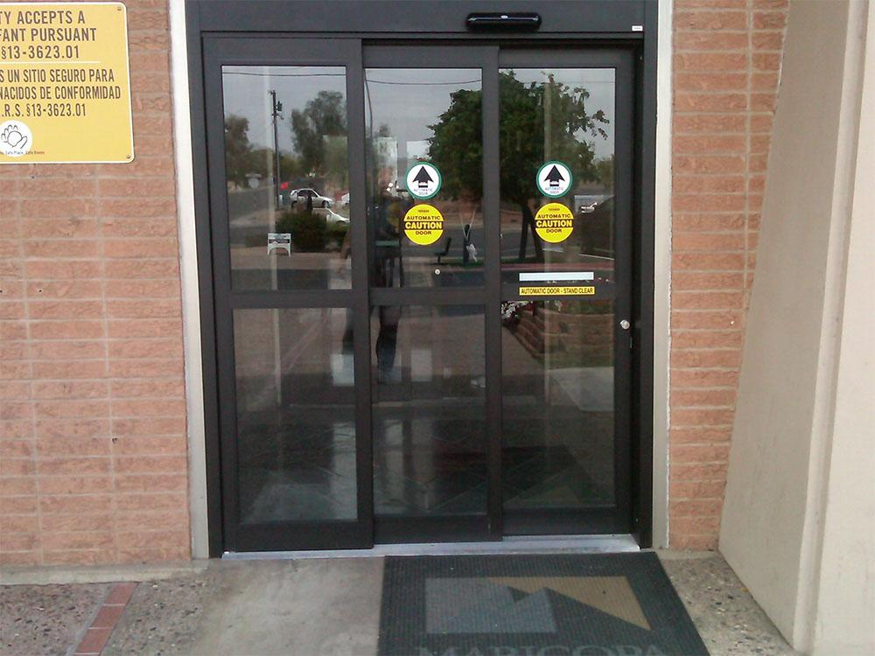
¡Tu turno! Recuerda las preguntas clave
¿Percibe su entorno?
¿Puede aprender con el tiempo?
¿Hace planes por su cuenta?
¿Interactúa con el entorno?
¿Es inteligente o sigue su programación?
Puerta automática

Slide 6
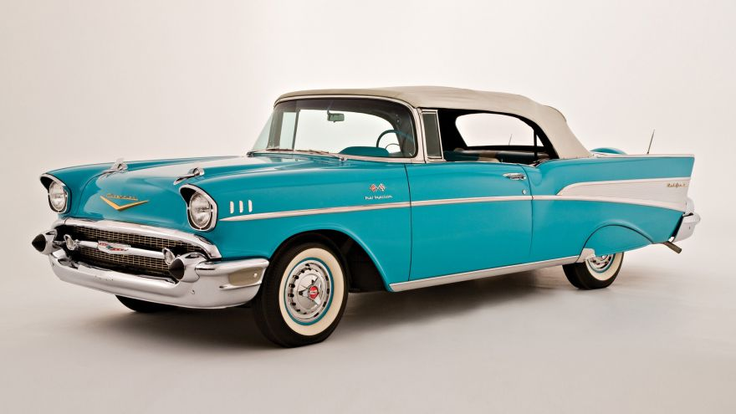
¡Tu turno! Recuerda las preguntas clave
¿Percibe su entorno?
¿Puede aprender con el tiempo?
¿Hace planes por su cuenta?
¿Interactúa con el entorno?
¿Es inteligente o sigue su programación?
Coche

Slide 7
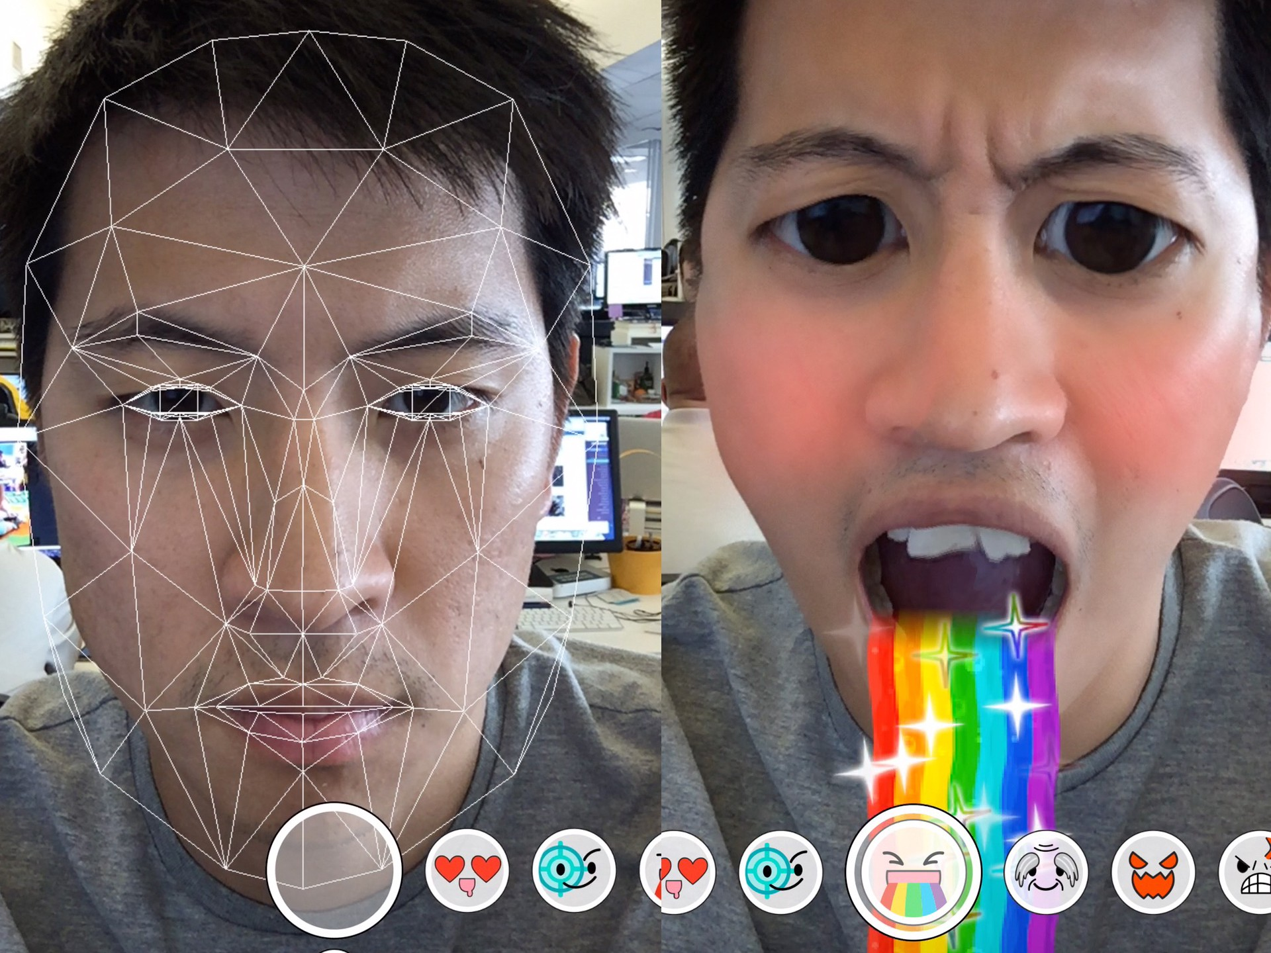
¡Tu turno! Recuerda las preguntas clave
¿Percibe su entorno?
¿Puede aprender con el tiempo?
¿Hace planes por su cuenta?
¿Interactúa con el entorno?
¿Es inteligente o sigue su programación?
Filtro facial

Slide 8
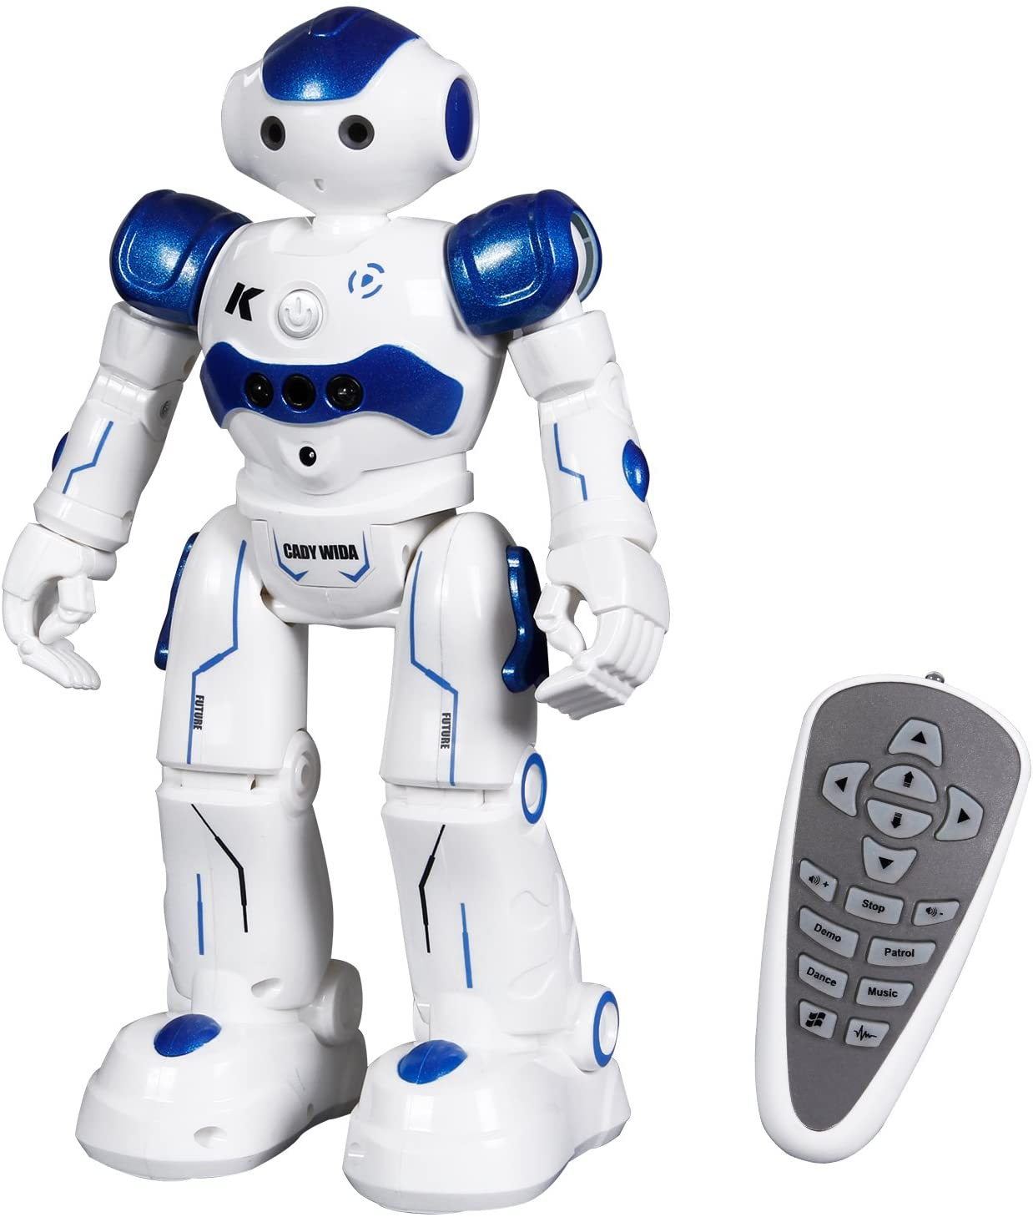
¡Tu turno! Recuerda las preguntas clave
¿Percibe su entorno?
¿Puede aprender con el tiempo?
¿Hace planes por su cuenta?
¿Interactúa con el entorno?
¿Es inteligente o sigue su programación?
Robot con mando a distancia

Slide 9
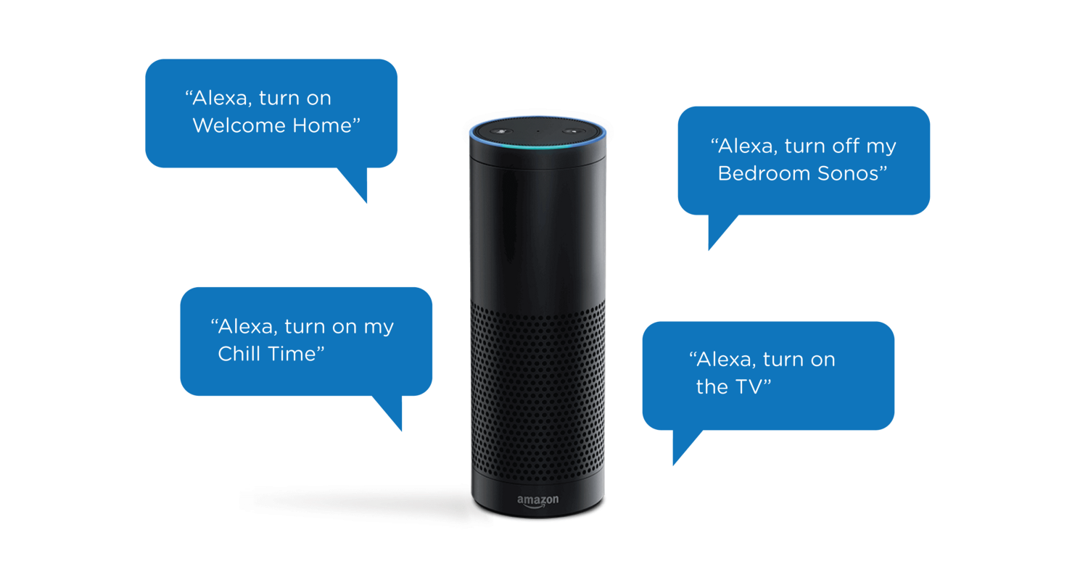
¡Tu turno! Recuerda las preguntas clave
¿Percibe su entorno?
¿Puede aprender con el tiempo?
¿Hace planes por su cuenta?
¿Interactúa con el entorno?
¿Es inteligente o sigue su programación?
Asistente virtual

Slide 10
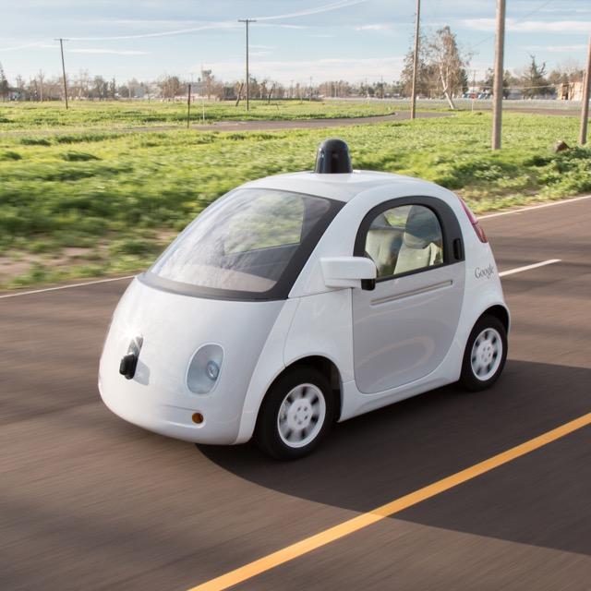
¡Tu turno! Recuerda las preguntas clave
¿Percibe su entorno?
¿Puede aprender con el tiempo?
¿Hace planes por su cuenta?
¿Interactúa con el entorno?
¿Es inteligente o sigue su programación?
Coche autónomo

